Slide 1
Урока русского языка в 4 классе
по теме
«Фразеологизмы»
УМК «Школа России»
Подготовила: Курбанова Саимат Мурадовна
Учитель начальных классов.
Гимназия Табасаранского района.

Slide 2
«Русский язык в умелых руках и в опытных устах красив, певуч и выразителен».
А. И. Куприн

Slide 3
Тема урока
Фразеологизмы -
особые выражения, устойчивые сочетания слов.

Slide 4
Фразеологизм
(в переводе с греческого)
phrasis (фрасис) + logos (логос) выражение слово
оборот речи понятие
учение

Slide 5
«Осень на носу»
Осень
- время года.
Нос
- часть лица.

Slide 6
Объясняя значение фразеологизмов, мы имеем
ввиду смысл всего словосочетания в целом, а не отдельных слов.
Фразеологические обороты делают речь выразительнее, более точно передают смысл.

Slide 7
Откуда берутся фразеологизмы.
Исконно русские:
сматывать удочки, расправлять крылья.
Старославянские:
как зеницу ока,
не от мира сего.
Из разных профессий:
сгущать краски,
ход конём,
привести к общему знаменателю.
Крылатые
слова из мифологии:
ахиллесова пята,
нить Ариадны,
дамоклов меч.
Крылатые слова и выражения, созданные писателем:
голый король,
счастливые часов не наблюдают.

Slide 8
А что делать, если не знаем , что обозначает фразеологизм?

Slide 9
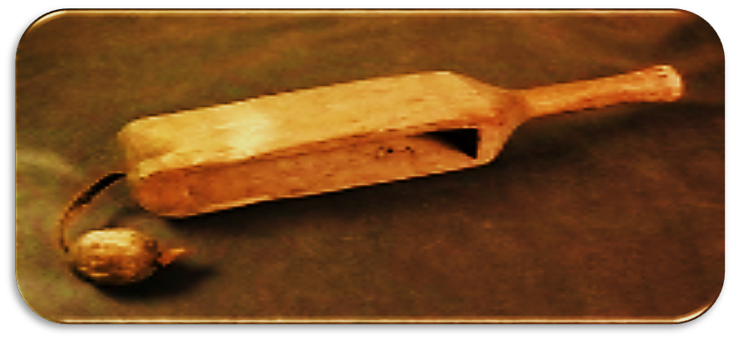
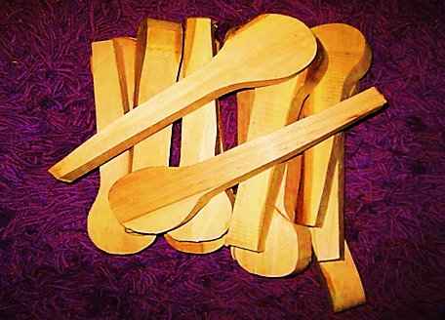
Бить баклуши
Выражение «Бить баклуши» означает бездельничать. Откуда оно пошло?
На Руси самым распространённым столовым прибором была деревянная ложка. Для их изготовления служили «баклуши» - небольшие колотые липовые чурки. По одной из версии «бить баклуши» означало заготавливать эти самые чурки для мастеров. Дело это поручали подмастерьям, работа не требовала напряжения, поэтому стала синонимом любого безделья.

Slide 10
Узнайте фразеологизм по рисунку.
Как вы понимаете его значение?
Клевать носом
Клевать носом -
быть сонным, засыпать.

Slide 11
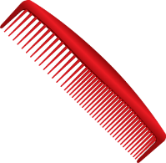
Чесать языком
Чесать языком -
много попусту говорить.

Slide 12
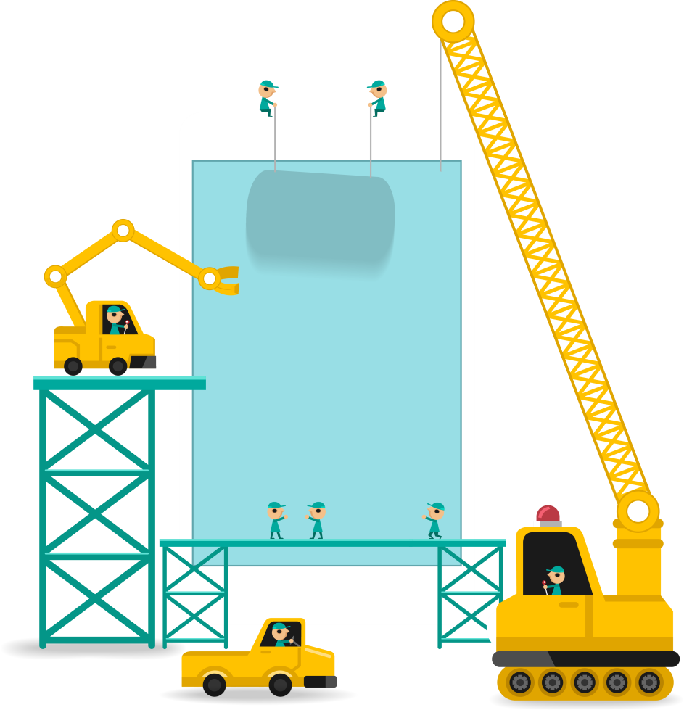
Строить глазки
Строить глазки -
привлекать внимание.

Slide 13
Точить зубы
Точить зубы -
испытывать злобу против кого-либо.

Slide 14
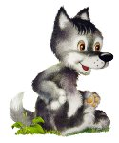
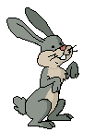
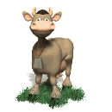
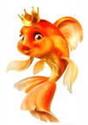
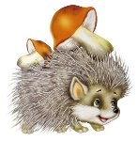
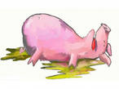
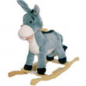
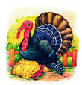
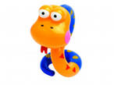
Продолжи фразеологизм
Хитёр как
Труслив как
Голоден как
Здоров как
Изворотлив как
Надут как
Нем как
Грязный как
Упрям как
Болтлив как
Колючий как

Slide 15
Вспомните,
из какого произведения фразеологизм.
«Взяла лису досада. Думала, что наестся на целую неделю,
а домой пошла – несолоно хлебала…»

Slide 16
Вспомните,
из какого произведения фразеологизм.
Испугался старик, взмолился:
«Чего ты, баба,
белены объелась?..»

Slide 17
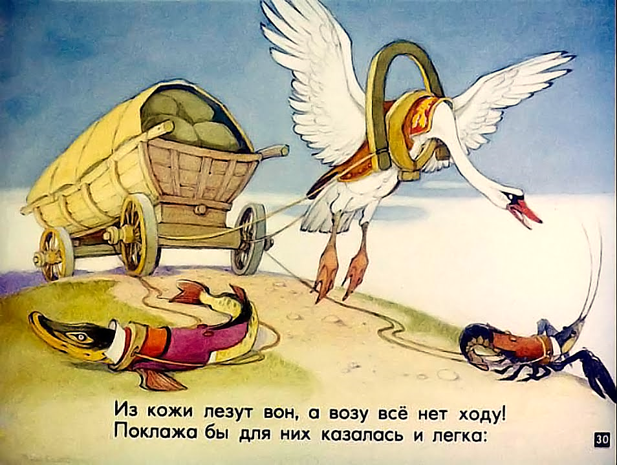
Вспомните,
из какого произведения фразеологизм.
«Из кожи лезут вон, а возу всё нет ходу!
Поклажа бы для них казалась и легка:
Да Лебедь рвётся в облака,
Рак пятится назад,
А Щука тянет в воду.»

Slide 18
Вспомните,
из какого произведения фразеологизм.
Похвалил его отец:
«Ты, Данило, молодец!
Ты вот, так сказать, примерно,
Сослужил мне службу верно,
То есть, будучи при всём,
Не ударил в грязь лицом».

Slide 19
Вспомните,
из какого произведения фразеологизм.
«И вдруг видит он, на пригорочке
зелёном цветёт цветок цвету алого,
красоты невиданной и неслыханной,
что ни в сказке сказать, ни пером
написать. У честного купца дух
занимается…»

Slide 20
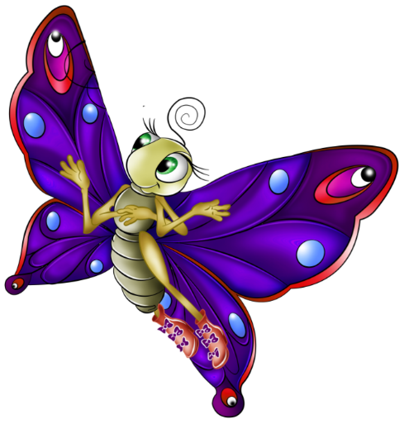
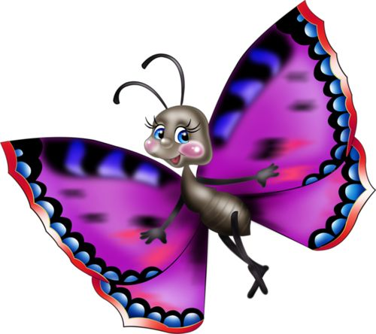

Slide 21
Распредели фразеологизмы по группам
- Бить баклуши.
- Одна нога здесь, другая там.
- Гонять лодыря.
- Во весь дух.
- Одним махом.
- Сидеть сложа руки.
- Толочь воду в ступе.
- Со всех ног.

Slide 22
«Назови одним словом»
- Бить баклуши;
- Гонять лодыря;
- Сидеть сложа руки;
- Толочь воду в ступе.
Бездельничать

Slide 23
«Назови одним словом»
- Во весь дух;
- Сломя голову;
- Со всех ног;
- Одна нога здесь, другая там;
- Одним махом.
Быстро

Slide 24
«Лишний фразеологизм»
Хоть пруд пруди;
Кот наплакал;
Тьма-тьмущая;
Яблоку негде упасть.

Slide 25
«Лишний фразеологизм»
Во все лопатки;
Сломя голову;
Черепашьим шагом;
В мгновение ока.

Slide 26
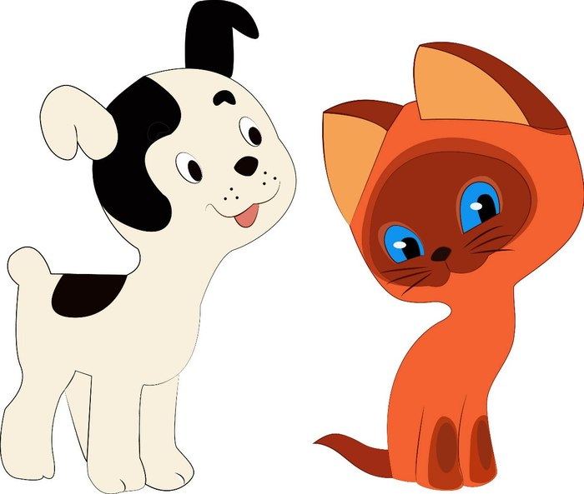
Соотнести фразеологизмы - антонимы.
1) На вес золота
1) Мастер на все руки
2) В час по чайной ложке
2) Спустя рукава
3) Мастер кислых щей
3) Грош цена
4) Засучив рукава
4) Как кошка с собакой
5) Душа в душу
5) На всех парах

Slide 27
Что это? Замени одним словом.
Её заваривают, затевая какое-либо неприятное, хлопотливое дело, а потом расхлёбывают, распутывая это дело; её не сварить с тем, с кем трудно сговориться; её «просит» рваная обувь; она в голове у путаников.
каша

Slide 28
Что это?
Замени одним словом.
Её толкут в ступе или носят решетом те, кто занимается бесполезным делом; её набирают в рот, когда молчат; ею нельзя разлить неразлучных друзей; в неё прячут концы нечестные люди, иногда они выходят из неё сухими.
вода

Slide 29
Что это?
Замени одним словом.
Его проглатывают, упорно не желая о чём-нибудь говорить; он хорошо подвешен у человека, который говорит бойко, легко; за него тянут или дёргают, настойчиво заставляя высказаться; его держат за зубами, когда не хотят говорить лишнего.
язык

Slide 30
Что это?
Замени одним словом.
Его вешают, приходя в уныние, его задирают, зазнаваясь; его всюду суют, вмешиваясь не в свое дело.
нос

Slide 31
Что это?
Замени одним словом.
Не цветы, а вянут; не ладоши, а ими хлопают, если чего-то не понимают; не бельё, а их развешивают чрезмерно доверчивые и любопытные.
уши

Slide 32
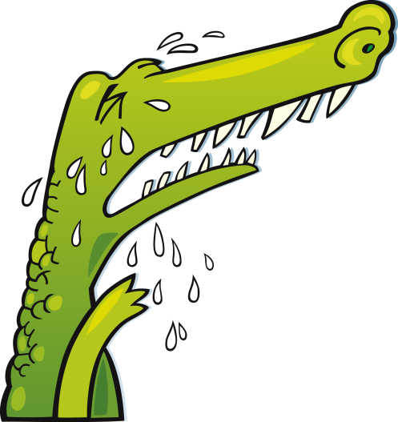
Какие фразеологизмы художник изобразил на рисунках?
Крокодиловы слёзы
Кот наплакал
Как кошка с собакой

Slide 33
Отгадайте загадки.
Назовите фразеологизмы.
Как говорят о человеке, который совершенно лишён музыкального слуха?
Медведь на ухо наступил.
Для справки:
Сесть в калошу; хоть око выколи; медведь на ухо наступил; мухи не обидит; горит в руках; открывать Америку; семь пятниц на неделе.

Slide 34
Отгадайте загадки.
Назовите фразеологизмы.
Так говорят о человеке, который легко меняет свои решения, намерения.
Семь пятниц на неделе.
Для справки:
Сесть в калошу; хоть око выколи; мухи не обидит; горит в руках; открывать Америку; семь пятниц на неделе.

Slide 35
Отгадайте загадки.
Назовите фразеологизмы.
Как говорят о человеке очень скромном, тихом, кротком.
Мухи не обидит.
Для справки:
Сесть в калошу; хоть око выколи; мухи не обидит; горит в руках; открывать Америку.

Slide 36
Какие предложения содержат ошибки в употреблении фразеологизмов?
Вася красиво, как курица лапой, написал заглавие. Женя остановилась, до глубины души восхищённая чудесной музыкой. Котёнок был очень некрасивым, глаз не оторвать. Мы дружно работали, сложа руки.

Slide 37
Проверка
Предложения с ошибками
в применении фразеологизмов:
Вася красиво, как курица лапой, написал заглавие. Котёнок был очень некрасивым, глаз не оторвать. Мы дружно работали, сложа руки.

Slide 38
Конец - делу венец.

Slide 39
Фразеологизмы
Фразеологизмы — это не любые словосочетания, а __________
Их нельзя расчленить на отдельные слова, потому что утратится весь ______ выражения.
устойчивые.
смысл
Значение незнакомых фразеологизмов можно узнать в словаре _______________
фразеологизмов.

Slide 40
Подберите фразеологизм,
который бы охарактеризовал вашу работу на уроке.
Работал:
- Спустя рукава
- Из рук вон
- Не покладая рук
- Бил баклуши
- Засучив рукава
- Грыз гранит науки

Slide 41
Домашнее задание.
1. Упражнение 76 на с. 50;
2.Выписать из словаря фразеологизмов (с.157) пять устойчивых сочетаний с толкованием их значений и дополнить рисунком.

Slide 42
Спасибо за работу!

